Slide 1
KRISTOFER KOLUMBO
ISTRAŽIVAČ I TRGOVAC
NAPRAVIO
LUKA BERTOL 6C

Slide 2
REPLIKA BRODA SANTA MARIJE
KOLUMBOV ADMIRALSKI BROD SA KOJIM JE OTKRIO NOVI KONTINENT
DUGAČAK 22M,3 JARBOLA
40 ČLANOVA POSADE

Slide 3
OTKRIĆE AMERIKE
1492. godine Kristofer Kolumbo je prvi put kročio na Američko tlo.
12. listopada 1492, Kristofer je stigao do Amerike sa tri Španjolska broda, Nina, Pinta i Santa Maria.
Njegovo prvo mišljenje je bilo da je prvo stigao do Indije i zato se Američki domorodci nazivaju Indijanci.

Slide 4
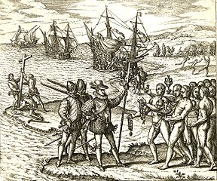
OTKRIĆE NOVOG SVIJETA
ISKRCAVANJE KOLUMBA 1492. NA OTOK GUANAHANII PRVI SUSRET S AMERIČKIM DOMORODCIMA –INDIJANCIMA LUCAYOS

Slide 5
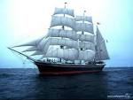
KRISTOFER KOLUMBO

Slide 6
KRISTOFER KOLUMBO
Kristoferu Kolumbu se pripisuje otkriće Amerike 1492.g.
No Amerika nije dobila ime po njemu, nego po Amerigu Vespucciju
Smatrao je da je zemlja okrugla i zaključio da je do Indije,moguće doći po Zapadnom putu

Slide 7
ISKRCAVANJE

Slide 8
ISKRCAVANJE
Kolumbo ugledavši kopno
dao je znak za spuštanje sidra i da se opreme čamci
Bio je odjeven u raskošno grimizno odijelo,u ruci je držao kraljevsku zastavu.
Kada su pristali uz obalu,bacio se na koljena i poljubio tlo.
Izvukao je mač,razvio je kraljevsku i u ime svojih vladara zaposjeo otok koji je nazvao San Salvador.

Slide 9
OSTATAK ŽIVOTA
Kroz nekoliko godina proveo je istraživajući obalu Američkog kopna u nadi da će pronaći legendarne gradove Dalekog istoka bogate riznicama zlata.
Kolumbova istraživanja pokrenula su lavinu istraživača, pustolova ,doseljenika i drugih koji će Novom svujetu dati jezik i kulturu.
Umro je 1506. godine

